Slide 1




CON REPRODUCCION
MANUAL Y MUSICA

Slide 2

Cada madre es diferente, las hay de todo tipo… y cada cual tiene algo especial y único digno de admirar.

Slide 3


Slide 4
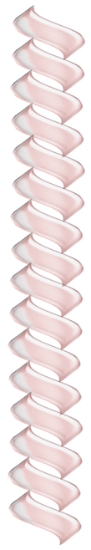


Slide 5
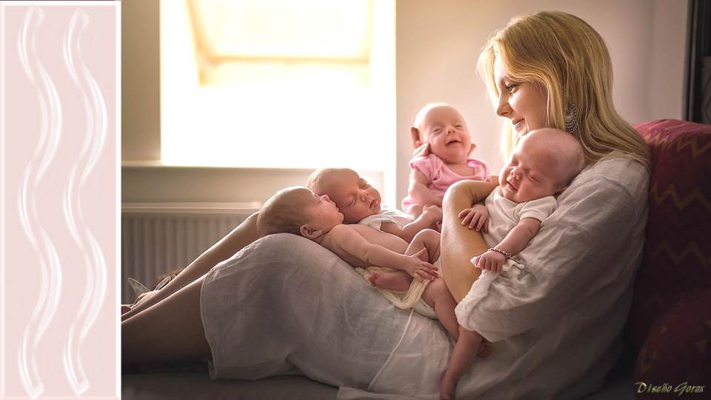

Slide 6

Somos como somos, en gran parte, gracias a nuestras madres: Ellas son las que más han influido en nuestras vidas: en cómo vivimos, cómo percibimos el mundo… y cómo nos vemos a nosotras mismas. Ninguna madre es perfecta (y las relaciones entre madre e hija a menudo están llenas de conflictos y tormentas), pero el AMOR entre una madre y su hija sí que es perfecto y permanece, siempre, imperturbable. ¡Amemos a nuestras madres!

Slide 7


Slide 8



Slide 9

¿Y cómo son nuestras madres? Estos son algunos de los “TIPOS” más comunes:

Slide 10

LA MAMÁ ESPONJA: Si tú estás triste, ella está triste. Si tú estás contenta, ella está contenta. Esta mamá quiere pasar cada segundo de su vida contigo y preocuparse de ti constantemente, porque quiere compartir tu dolor, tu felicidad… ¡y toda tu vida! Consejo: Las mamás esponja son un apoyo tremendo, pero a menudo sentirás que necesitas más espacio. Marca tus límites, pero sin pasarte.

Slide 11


Slide 12
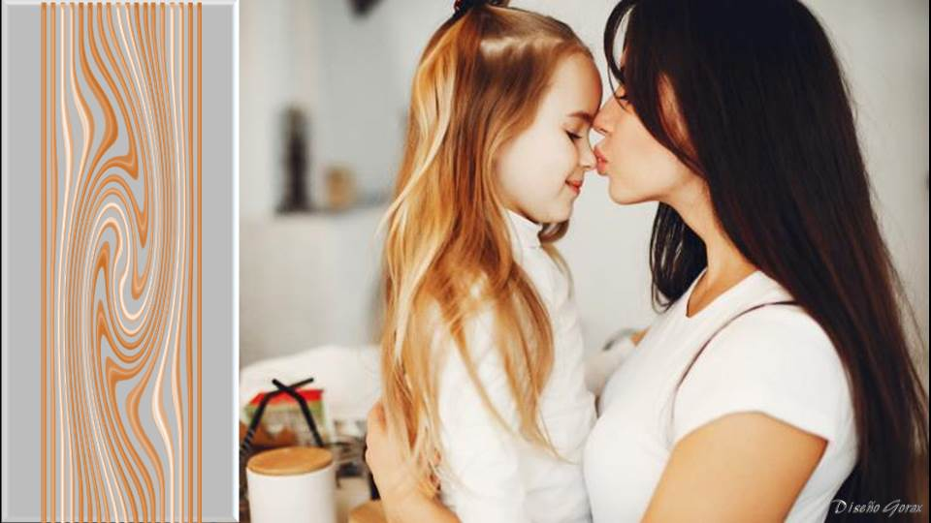

Slide 13


Slide 14

LA MAMÁ IMPREDECIBLE: Es una madre excesivamente emocional… Se siente desbordada por todo, así que exigirá diferentes cosas de ti según sea su humor del momento. Tiene un estilo de vida muy caótico, con muchos altos y bajos. Consejo: Recuerda que tu madre te quiere, diga lo que diga, y que necesitarás paciencia y misericordia para tratar con ella. Eso sí, mantente firme y no permitas que te arrastre.

Slide 15


Slide 16


Slide 17


Slide 18

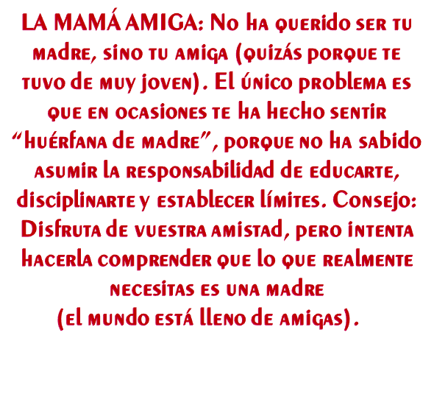

Slide 19


Slide 20


Slide 21

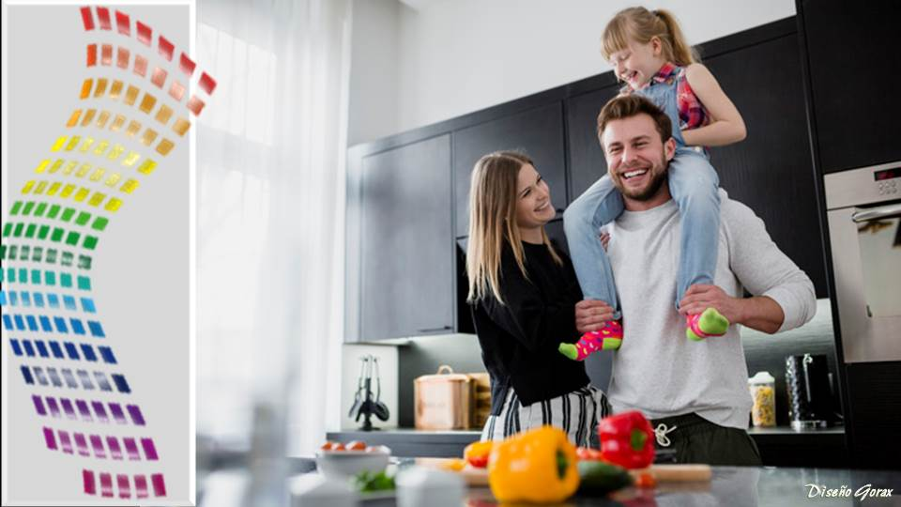

Slide 22

LA MAMÁ ROCA: Es una madre fuerte, estable y silenciosa. Tú sabes que ella siempre estará junto a ti cuando la necesites, pero que no te va a agobiar ni se va a inmiscuir en tu vida. Consejo: Es fantástico tener “una roca”, pero a veces puedes sentirte desconectada de ella. Para remediarlo, intenta planear más actividades juntas. Quizás a ella no se le dé muy bien conversar, pero el sólo hecho de iros a pasear, al cine o a comer juntas bastará para estrechar lazos.

Slide 23


Slide 24


Slide 25


Slide 26

LA MAMÁ CONTROLADORA: También se las conoce como “mamá helicóptero”, porque están constantemente sobrevolando encima de tu cabeza. No es tan emocional como las “esponjas”, pero necesita saber todo lo que estás haciendo, a qué hora y con quién. Consejo: A las controladoras se les da muy bien hacer las cosas “a su manera” y quieren permanecer en control. Necesitarás establecer límites, pero hazlo con tacto, comprendiendo que lo único que ella quiere es que todo te salga bien.

Slide 27


Slide 28
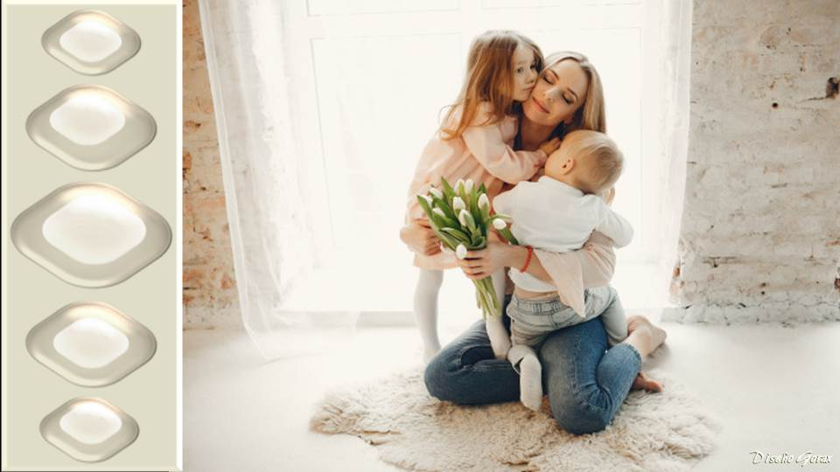

Slide 29


Slide 30

Sean como sean nuestras madres, las amamos con todo nuestro corazón. Nuestro deseo es llevarnos bien y disfrutar de ellas todo lo que podamos. ¡Abramos nuestros ojos a todo lo bueno que hay en ellas! ¡Aprovechemos este mes para hacerlas saber lo importantes que son en nuestras vidas!
Autor texto : Rebeca Byler.

Slide 31


Slide 32


Slide 33


Slide 34




Slide 35









¿Te ha gustado?
Puedes ver más entrando
Aquí
Además puedes recibir powerpoints en tu correo electrónico suscribiéndote aquí:
Esta presentación powerpoint ha sido creada y compartida única y exclusivamente para mispps.com

